Slide 1


ПРОГУЛЯНКА ЕКСКУРСІЙНОЮ СТЕЖКОЮ
СЕЛА ВЕЛИКІ ЛАЗИ
Підготував:
Ходанич Тимофій
учень 9 класу
«Великолазівський ліцей»
Баранинської сільської ради
Закарпатської області
НАУКОВИЙ КЕРІВНИК:
Ходанич-Басірова Юлія Салаватівна ,
вчитель біології

Slide 2
Мета дослідження: скласти й дослідити екскурсійну стежку по селу Великі Лази, виявити її потенціал для туристичного розвитку та популяризації краєзнавства серед місцевих жителів і гостей регіону.
Об'єкт дослідження: село Великі Лази Ужгородського району Закарпатської області як туристичний простір, її історико-культурні, природні та соціально-економічні аспекти.
Предмет дослідження: екскурсійна стежка, що проходить територією села Великі Лази,її сторико-культурні пам'ятки.
Завдання дослідження:
-Проаналізувати історико-культурну спадщину села Великі Лази дослідити історико-культурні пам'ятки села. Оцінити сучасний стан історичних пам'яток та їх потенціал для туристичного використання.
-Вивчити природний та етнографічний потенціал регіону, вивчити природні умови та можливості для розвитку екологічного туризму. Проаналізувати етнографічні особливості, місцеві традиції, народну творчість та їх значення для туризму.
-Виявити існуючі туристичні об'єкти, заклади харчування та розміщення туристів.
-Провести анкетування місцевих жителів та туристів з метою з'ясування ставлення місцевих жителів до розвитку туризму. Визначити рівень туристичного інтересу до Великих Лаз.
-Підготувати рекомендації, щодо розвитку туризму. Запропонувати шляхи покращення туристичної інфраструктури. Сформулювати пропозиції щодо промоції Великих Лаз як туристичної локації.
Актуальність дослідження: У сучасному світі спостерігаємо збільшення зацікавленості до сільського туризму, краєзнавства та екологічних мандрівок. Село Великі Лази,що знаходиться поблизу Ужгорода, володіє унікальними природними й історико-культурними скарбами, які можуть лягти в основу пізнавальної екскурсійної стежки. Такий маршрут допоможе не тільки дізнатися більше про історію краю, а й сприяти розвитку місцевого туризму, залученню молоді до вивчення рідного краю, а також збереженню культурної спадщини. Завдяки своїй багатій історії, культурним пам'яткам, природним умовам та етнографічним традиціям село Великі Лази має значний туристичний потенціал.

Slide 3

Їдучи з Ужгорода в бік Мукачево, на десятій хвилині вашої подорожі, ви побачите мальовниче село, що розкинулось по обидва боки річка Циганка.
Село Великі Лази, що в Ужгородському районі Закарпаттської області, відоме своєю багатою історією та унікальними місцями, такими як: палац “Плотені”, парк “Плотені”, греко-католицькою Вознесенською церквою (1823 р.), єврейським кладовищем та закинутими штольнями.
Його природний ландшафт відзначається гармонійним поєднанням рівнинних і горбистих територій, густих лісів, водних об'єктів та унікальних природних пам’яток.
Навколо Великих Лаз простягаються змішані ліси, що складаються з:
а) букових гаїв, які створюють особливий мікроклімат та вражають своєю густотою;
б) дубових та грабових лісів, котрі багаті грибними місцями та є прихистком для багатьох видів птахів і дрібних тварин.
Село має невеликі струмки та джерела, які слугують природними водними артеріями для річки Циганка та надають особливого колориту місцевому ландшафту.
Природний світ Великих Лаз багатий на рідкісні рослини та тварин. У лісах можна зустріти оленів, лисиць, зайців, борсуків, вовка, дикого кота, сарну європейську та численних птахів зокрема сови, дятли та хижі птахи, а у штольнях червонокнижних кажанів. Багатий також світ безхребетних – різні види комах, метеликів та мурах.​ Рослинний світ представлений як місцевими деревами (бук, дуб, граб, акації, горіха волоського, кашатана їстівного), так і лікарськими рослинами, які використовуються в народній медицині: звіробій, ромашка, анемона.

Slide 4
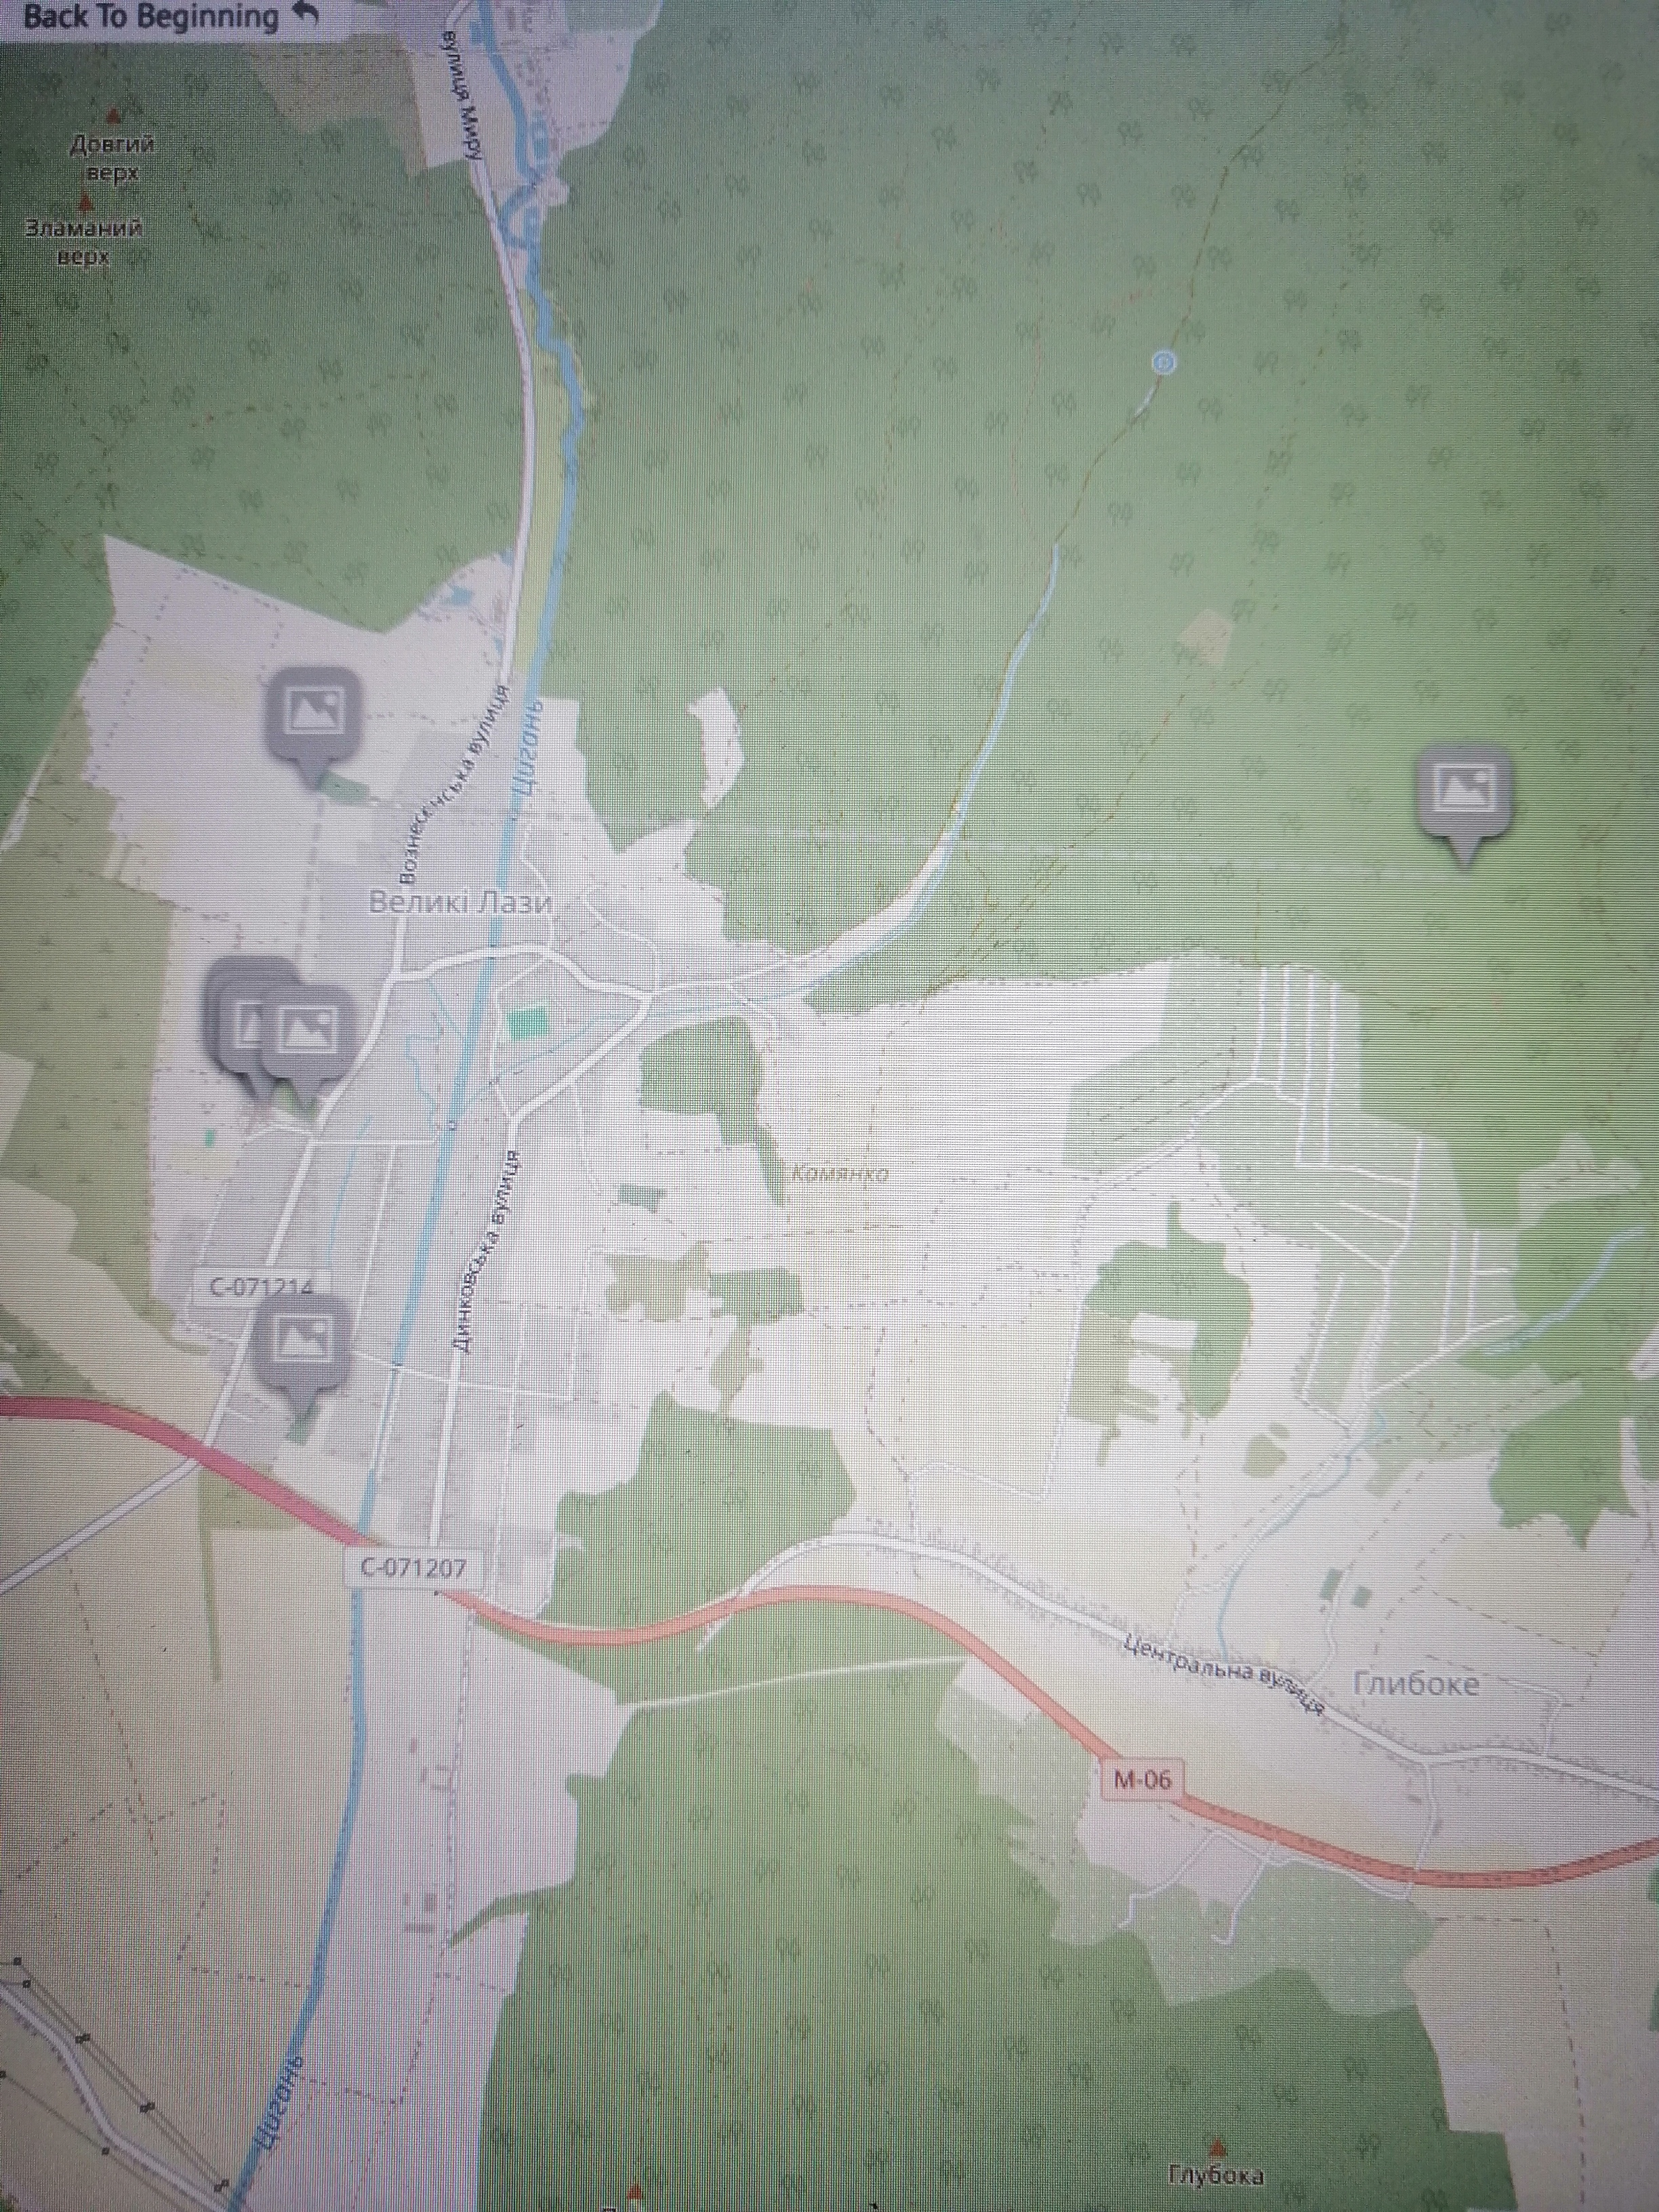
Засноване у ХІІІ столітті вихідцями з сусіднього села Холмець, вперше село згадується у ХV столітті під назвою Galambhaza (поселення Голуба), а з 1517 року воно належить як і всі найближчі угіддя шляхтичам Другетам та Оросі.
Село згадується і в документах ХVII століття.
Назва виникла або в результаті злиття двох сіл: Лази і Дінглаз, чи то з посиланням на топографічну діалектну назву місцевості (Лази означає довга, вузька, рівнина, схожа на рівчак).
З XV працює гірничо-видобувне підприємство, що поставляло залізну руду на ливарний завод у Тур”я Ремети. А з 1896 року у новозбудованому палаці оселився Нандор Плотені, людина з європейською освітою та поглядами. Він займався розбудовою свого господарства: побудував винокурню, греблю на р. Циганка, розсаджував виноградники.
Щоб оглянути електрону версію маршруту скопіюйте посилання:
https://uploads.knightlab.com/storymapjs/fa0440436e6c69fa9649a30f30f2f9ce/veliki-lazi/index.html

Slide 5
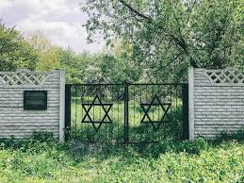
Єврейський цвинтар у Великих Лазах–це історична пам'ятка, що нагадує про існування єврейської громади в цій місцевості. Точна дата заснування цвинтаря невідома, але такі місця, зазвичай, з'являлися ще в ХІХ столітті, коли єврейські громади активно розбудовувалися на Закарпатті. Такі цвинтарі мають цінність не лише з історичної точки зору, але й з погляду збереження культурної спадщини єврейських громад, які значно постраждали в період Другої світової війни та Голокосту.

Slide 6
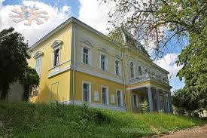
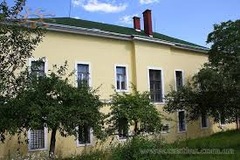
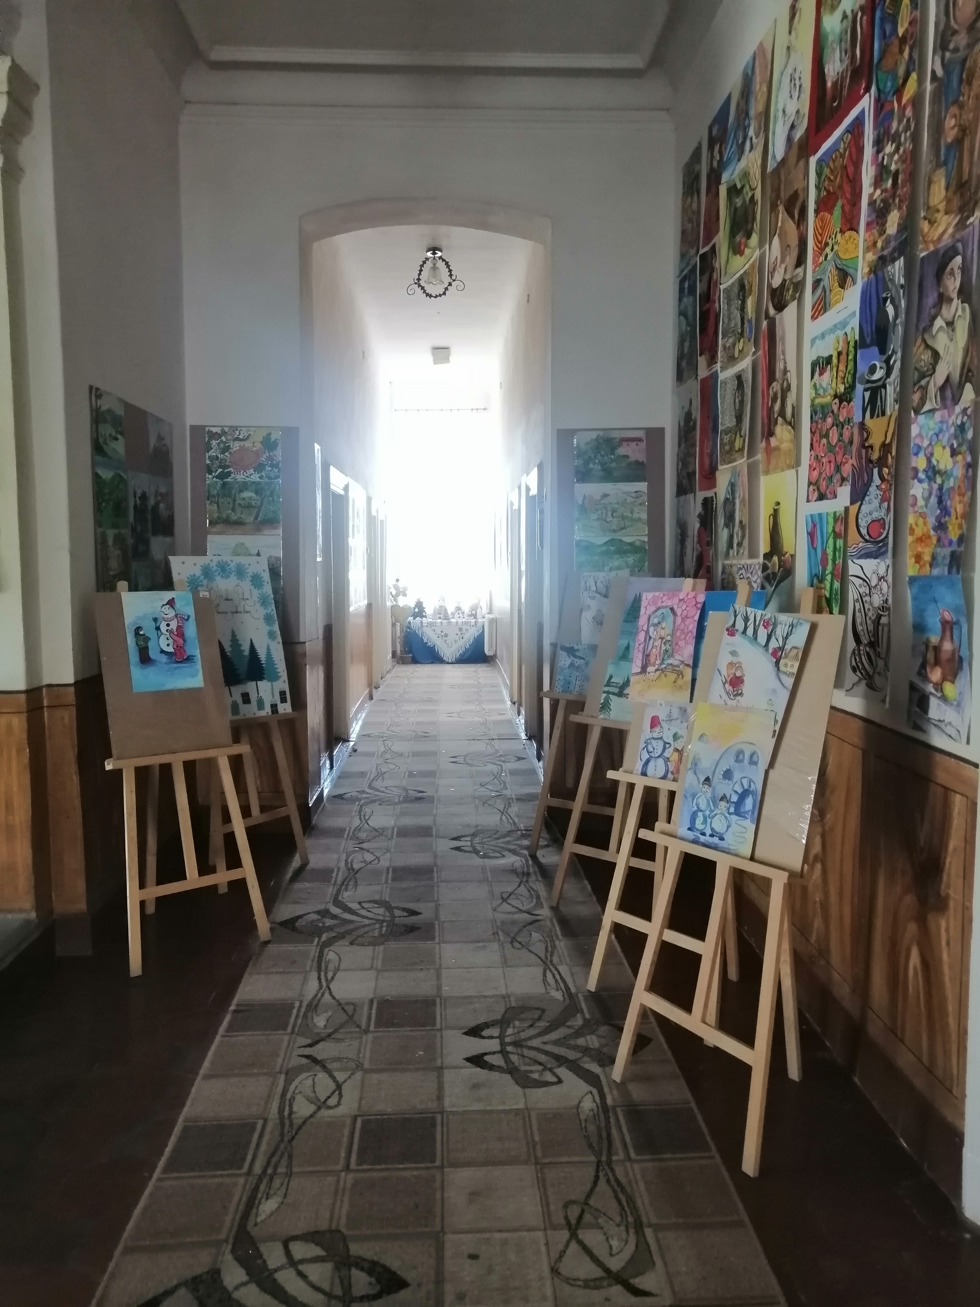
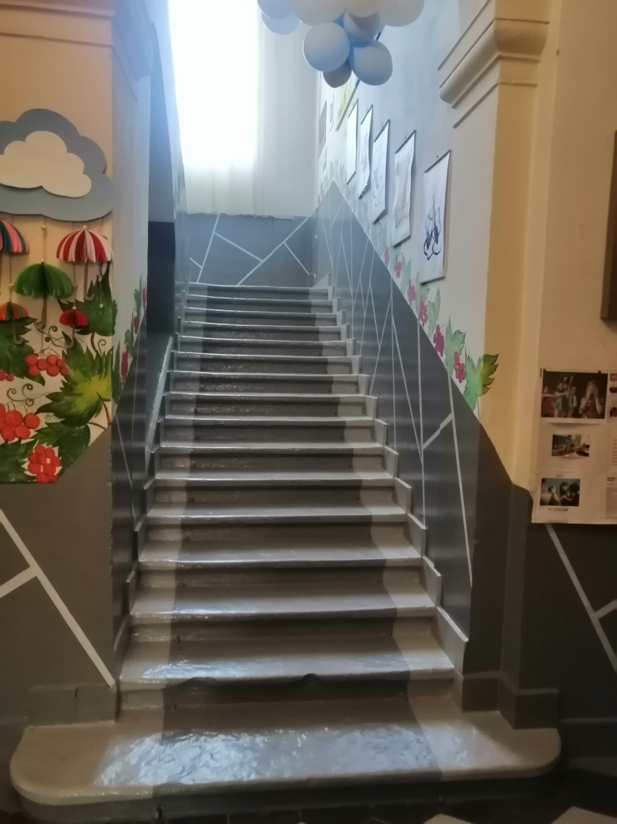
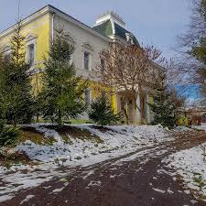
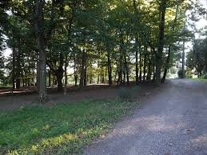
Однією з найвідоміших пам'яток Великих Лаз є палац Плотені. Збудований у 1896 році у неокласичному стилі графом Нандором (Фердинандом) Плотені – відомим угорським композитором та скрипалем XIX століття. Навколо палацу розташований парк у англійському стилі, що є пам’яткою садово-паркового мистецтва місцевого значення. У палаці часто збиралася інтелігенція Закарпаття, влаштовувались мистецькі вечори та відбувалися обговорення політичних подій того часу. Після Другої світової війни у будівлі розмістили коньячний завод. Пізніше дитячий садок та школу. А нині вона використовується як центр дитячої творчості.

Slide 7
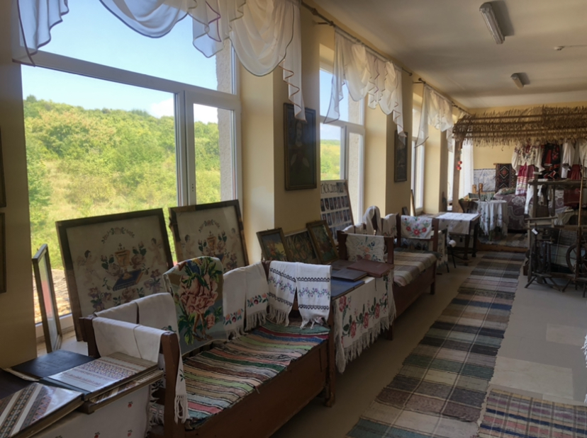
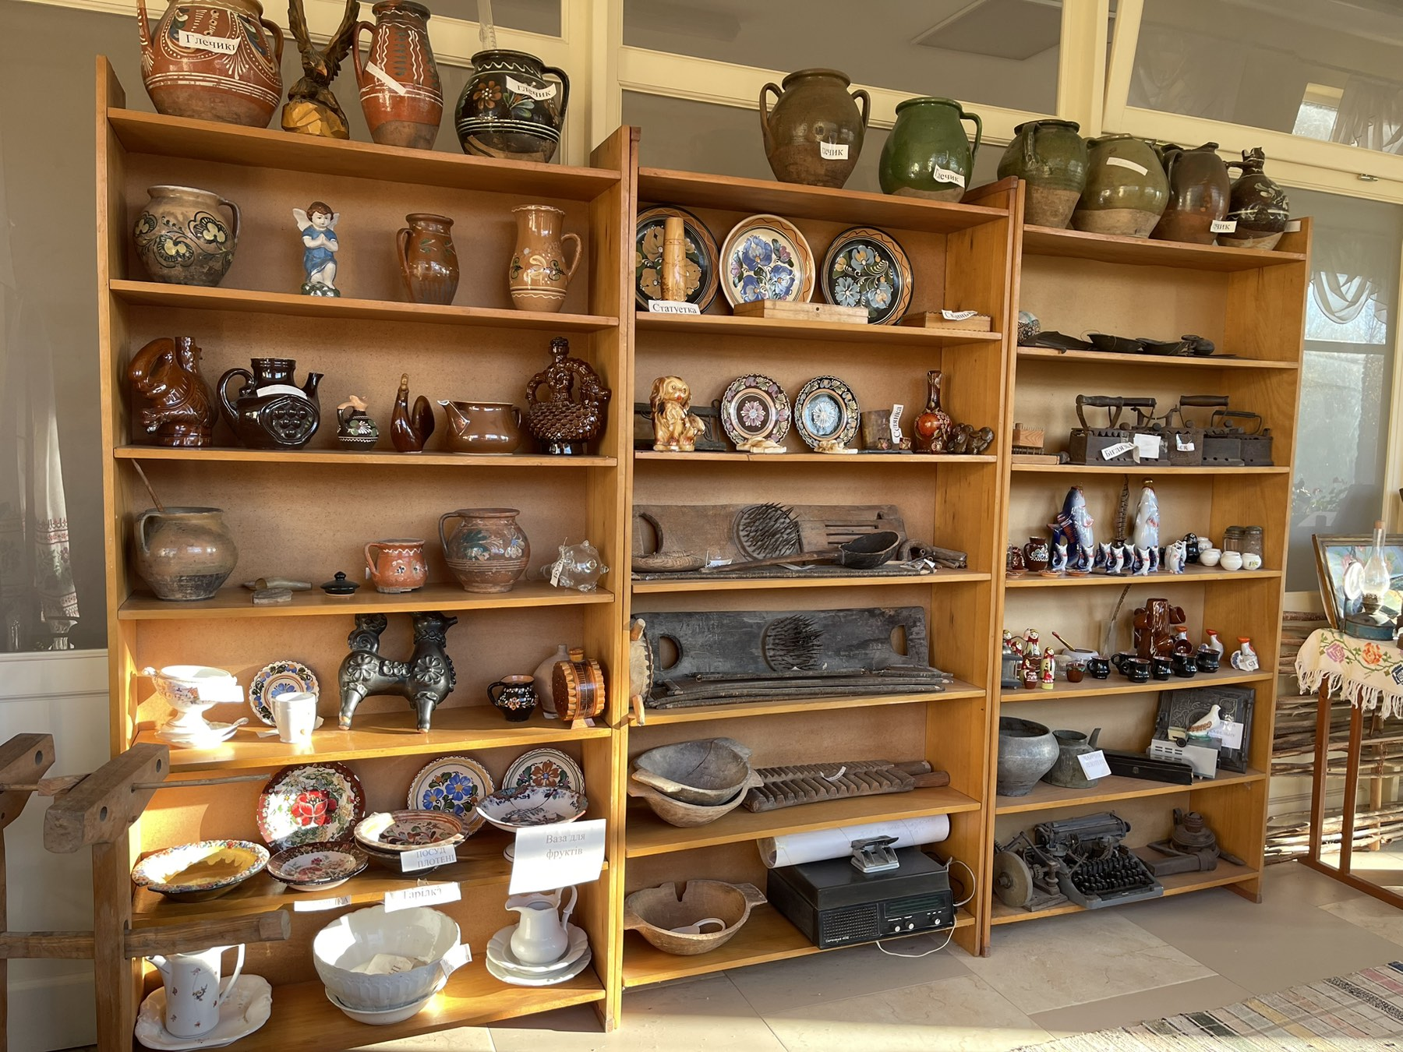
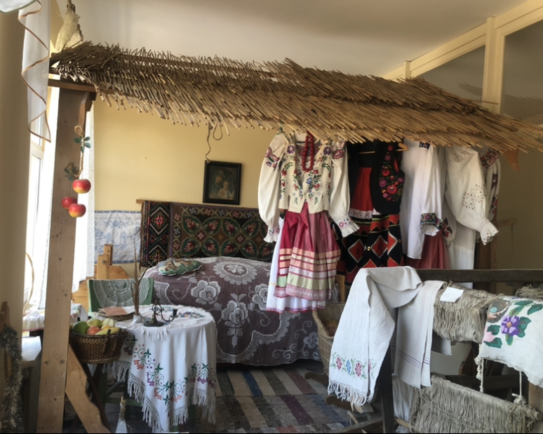
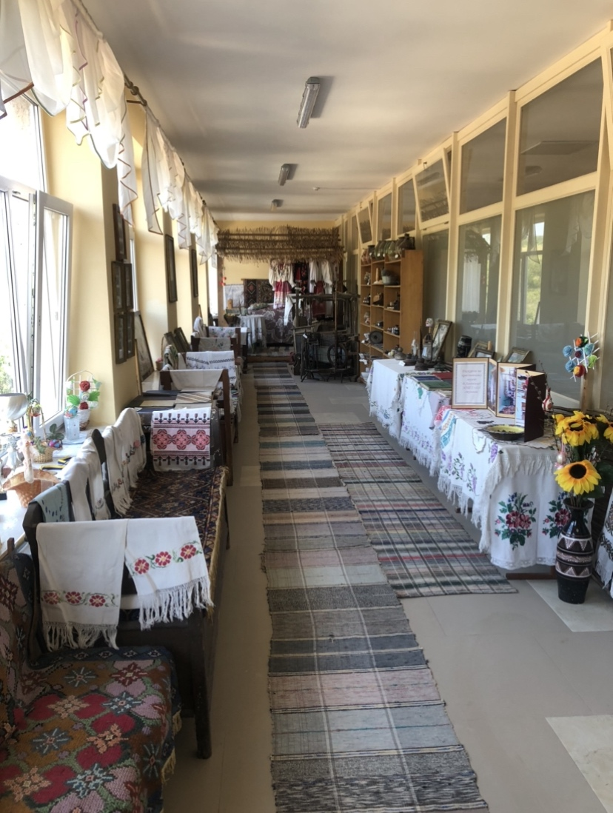
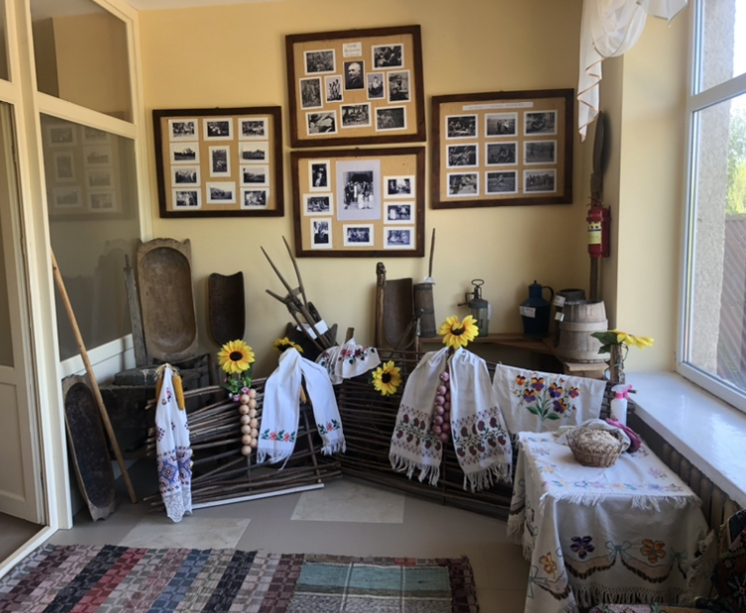
Музей краєзнавства та етнографії “Великолазівський ліцей”, заснований 15 листопада 2007 року. Експозиційний фонд складається з п”яти виставкових розділів: “Предмети побуту”, “Історія села”, “Господарські предмети”, “Нумізматичний відділ”, “Меблі та хатні речі”.
Загальна кількість предметів музейного фонду становить 450 музейних одиниць. Завдячуючи місцевим жителям та учням ліцею музей налічує багато експонатів, предметів побуту українців ХVII-XX століть. Домашнього затишку музею надають вишиті рушники, сорочки, хустки, дитяча колиска.

Slide 8
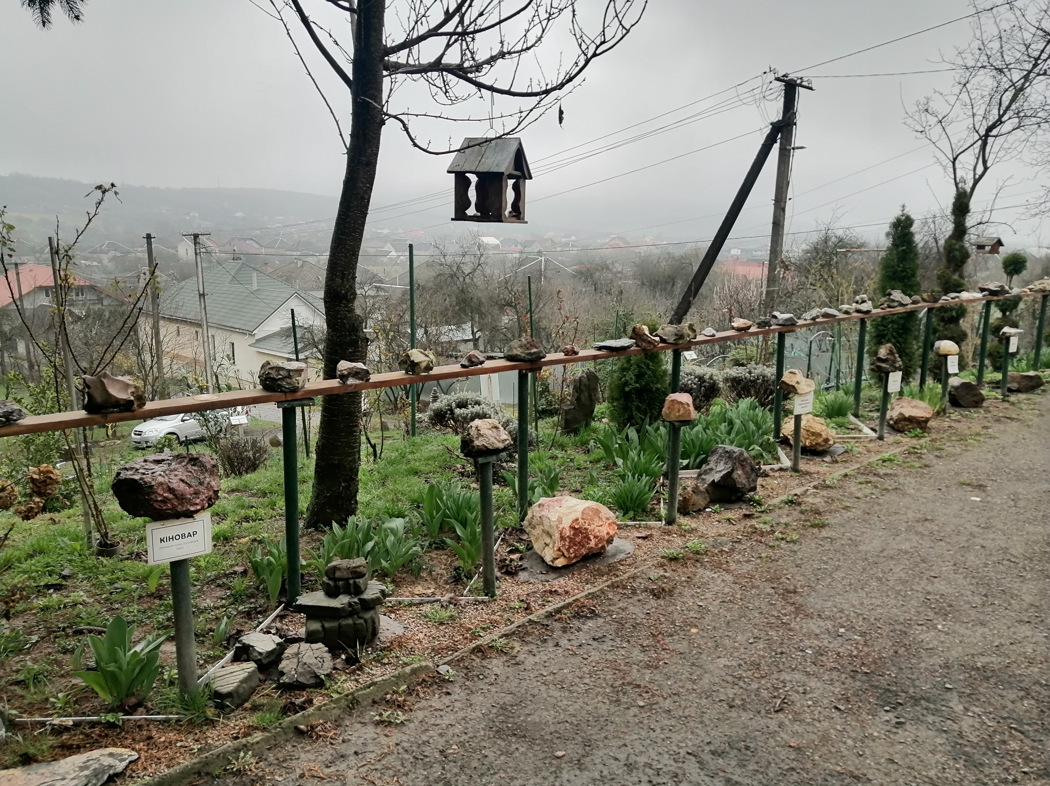
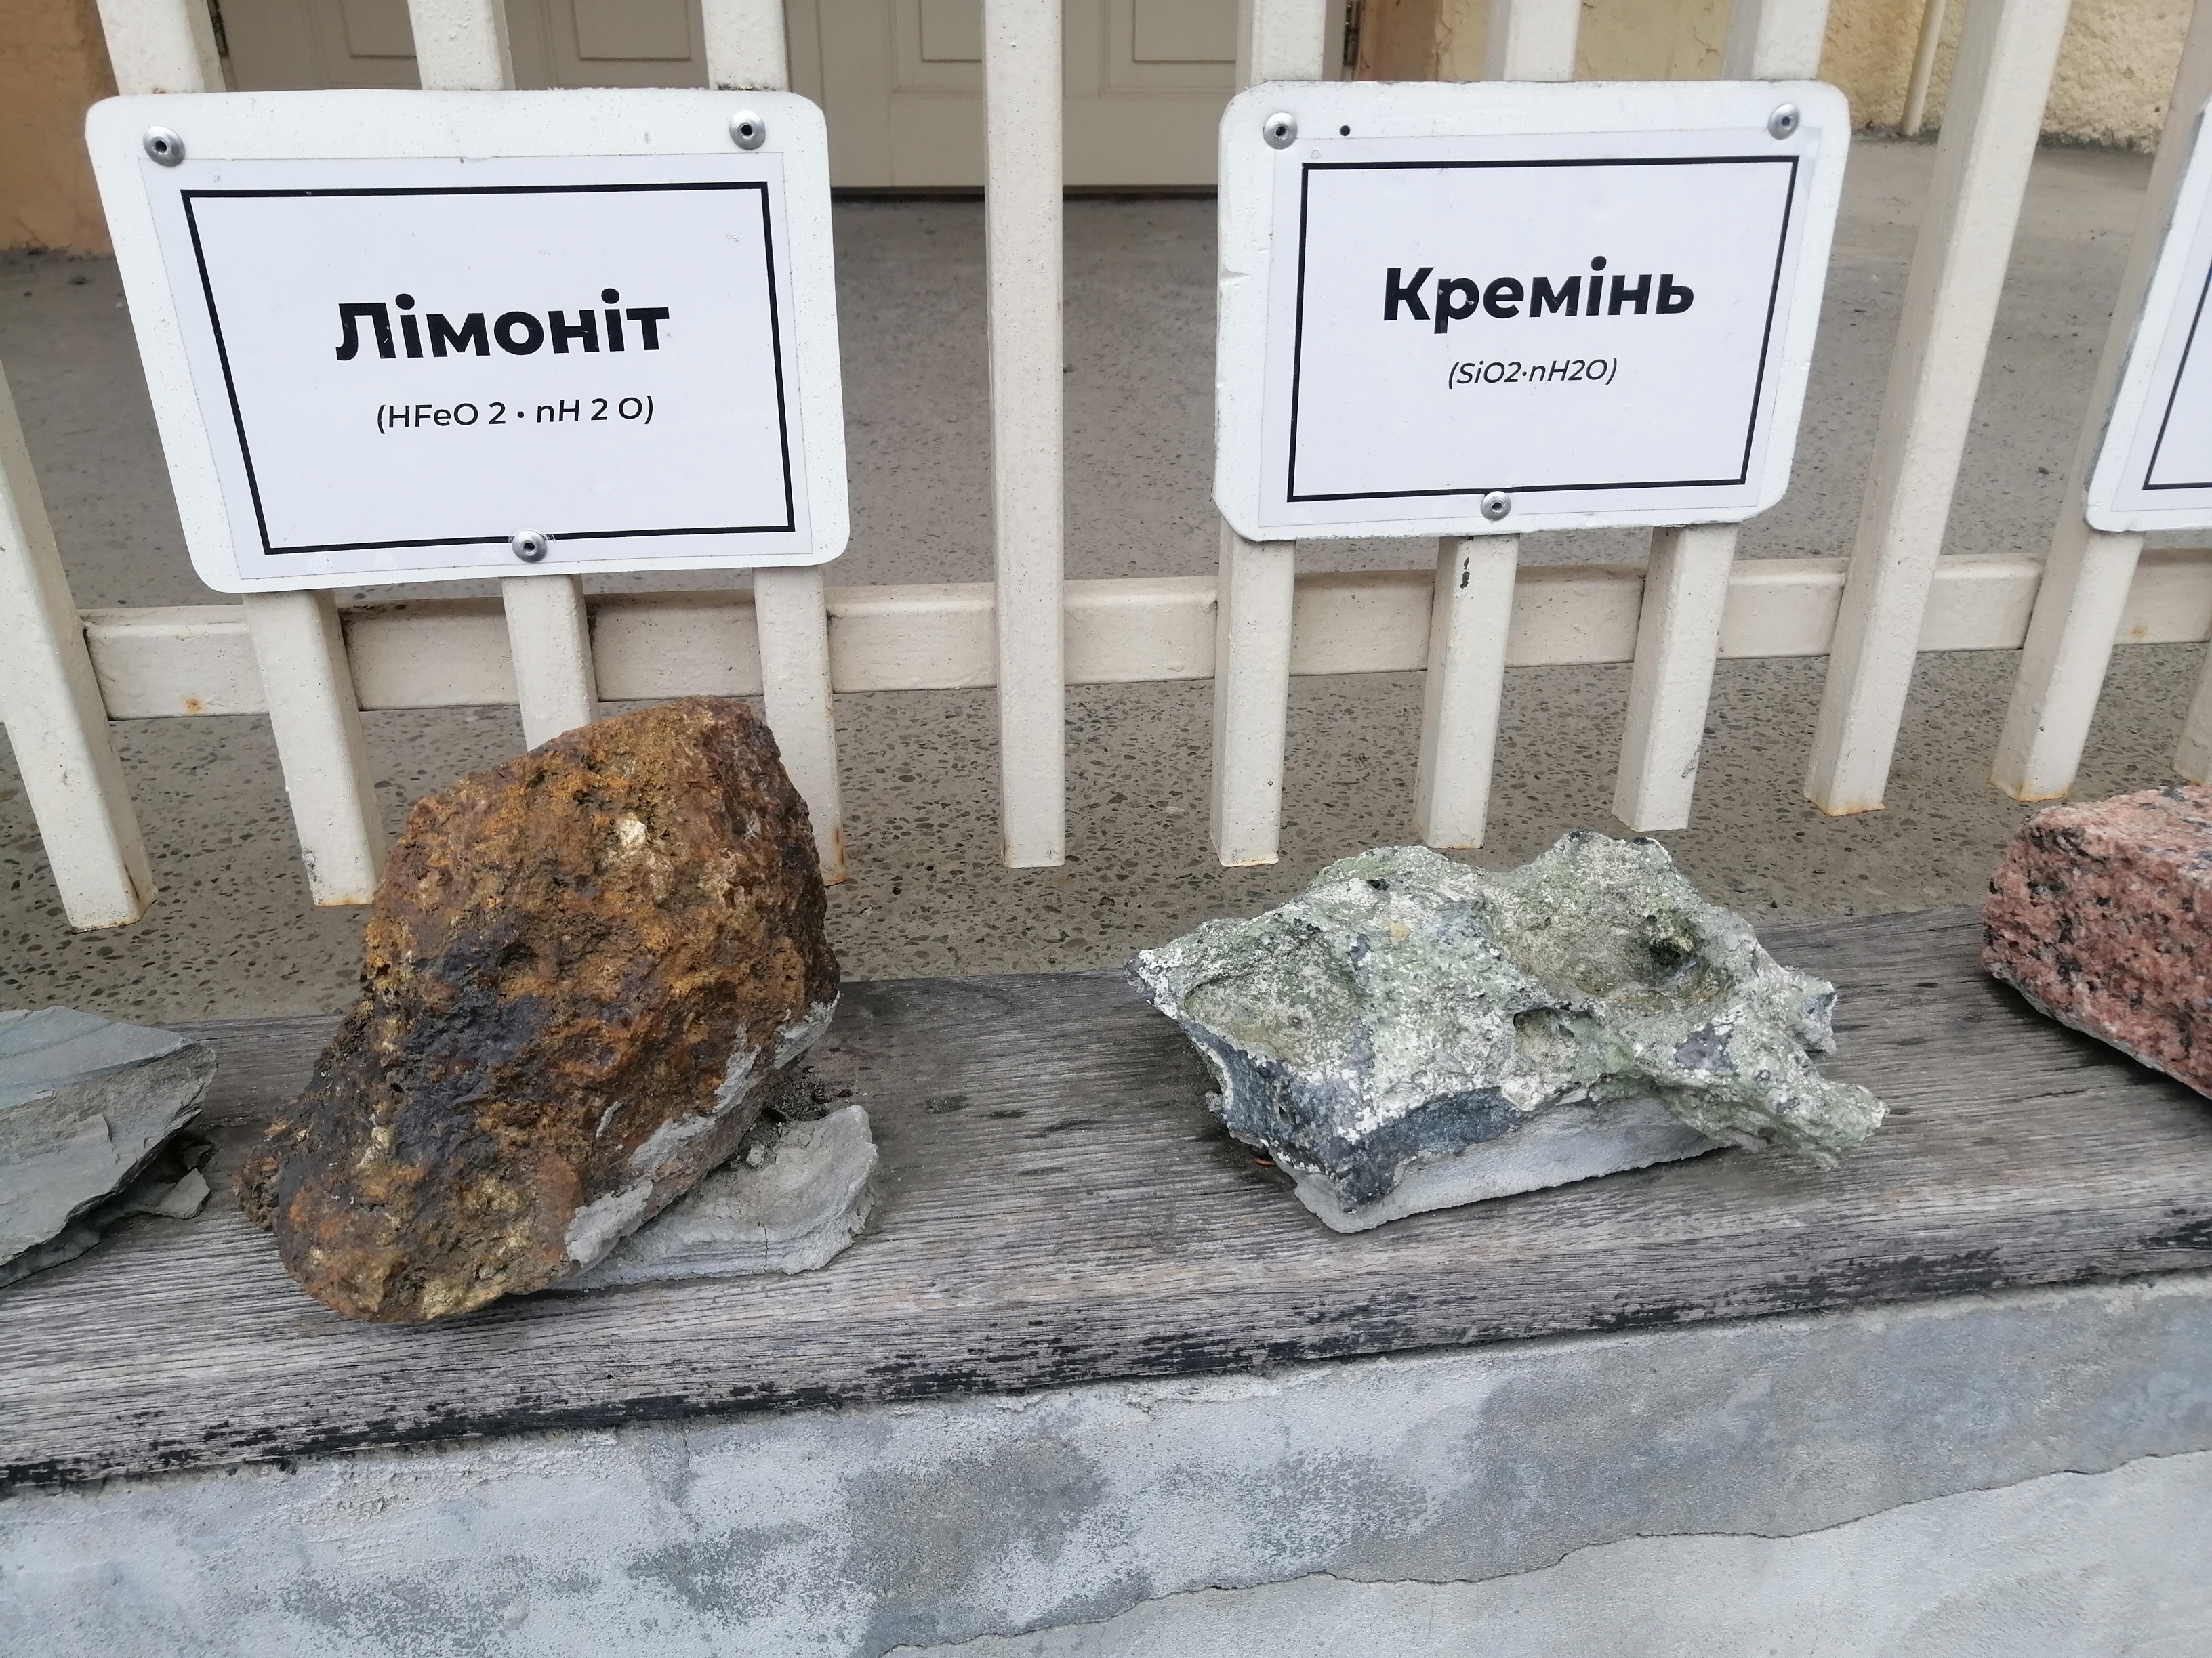
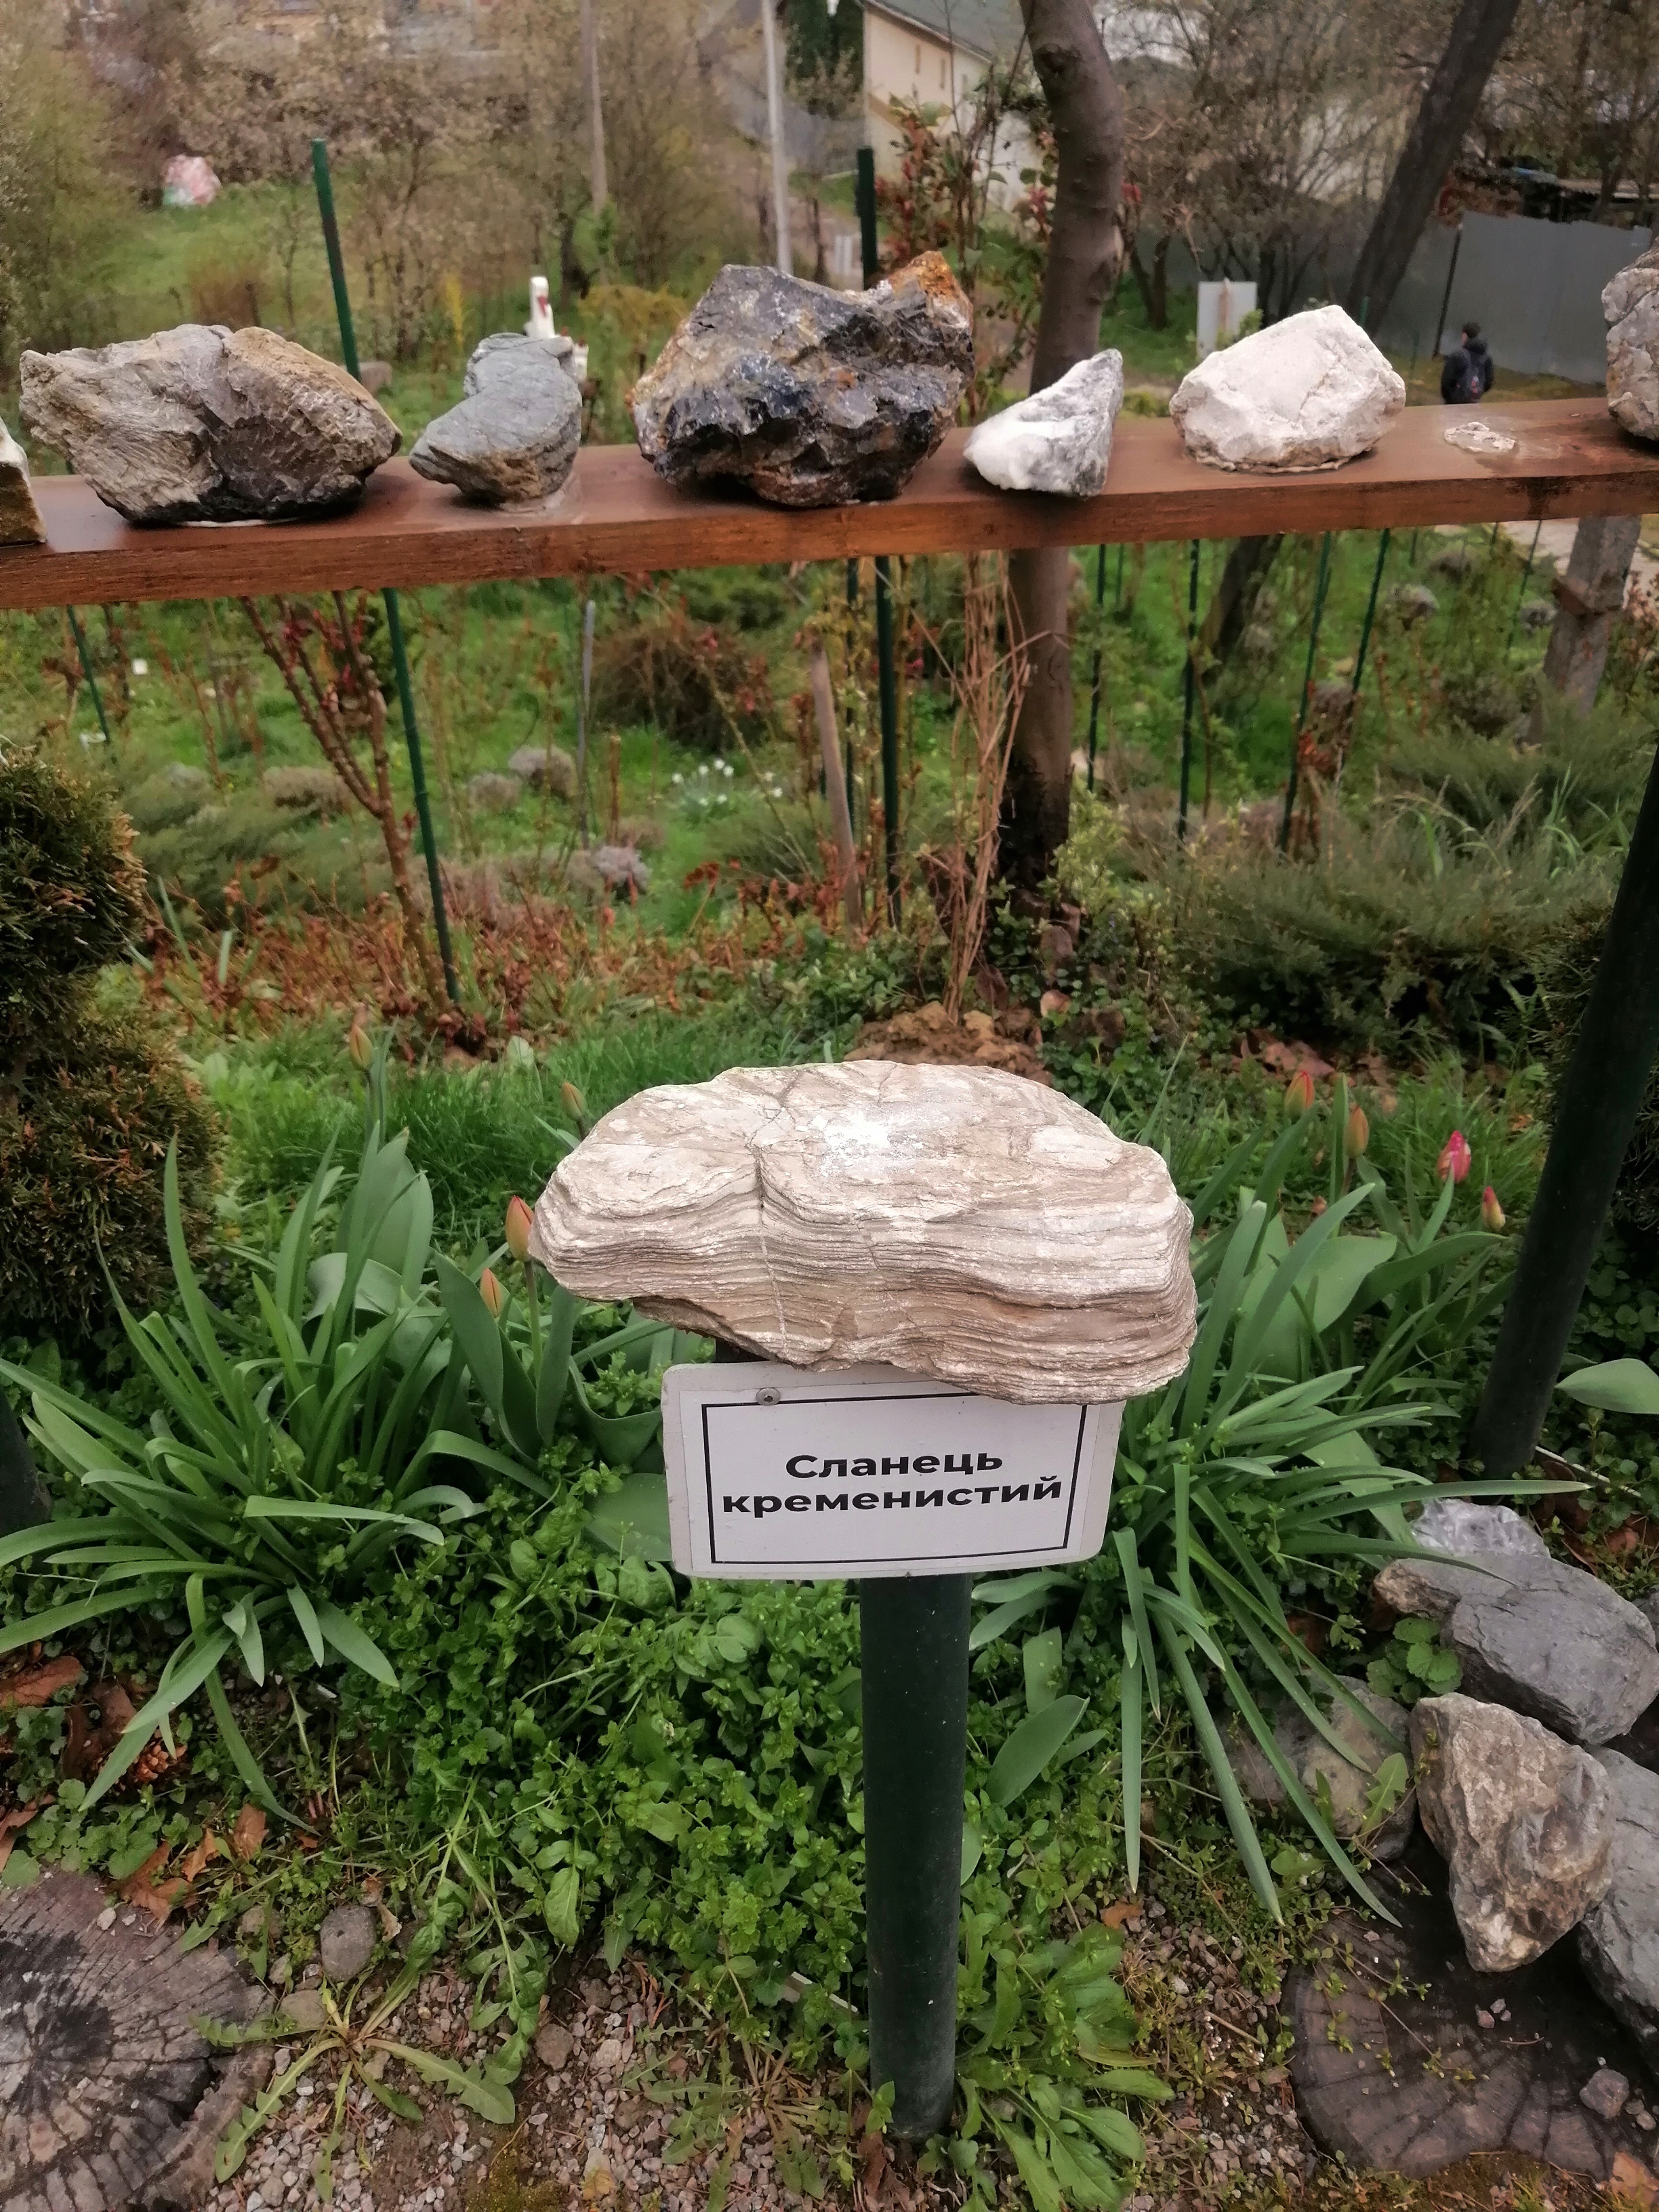
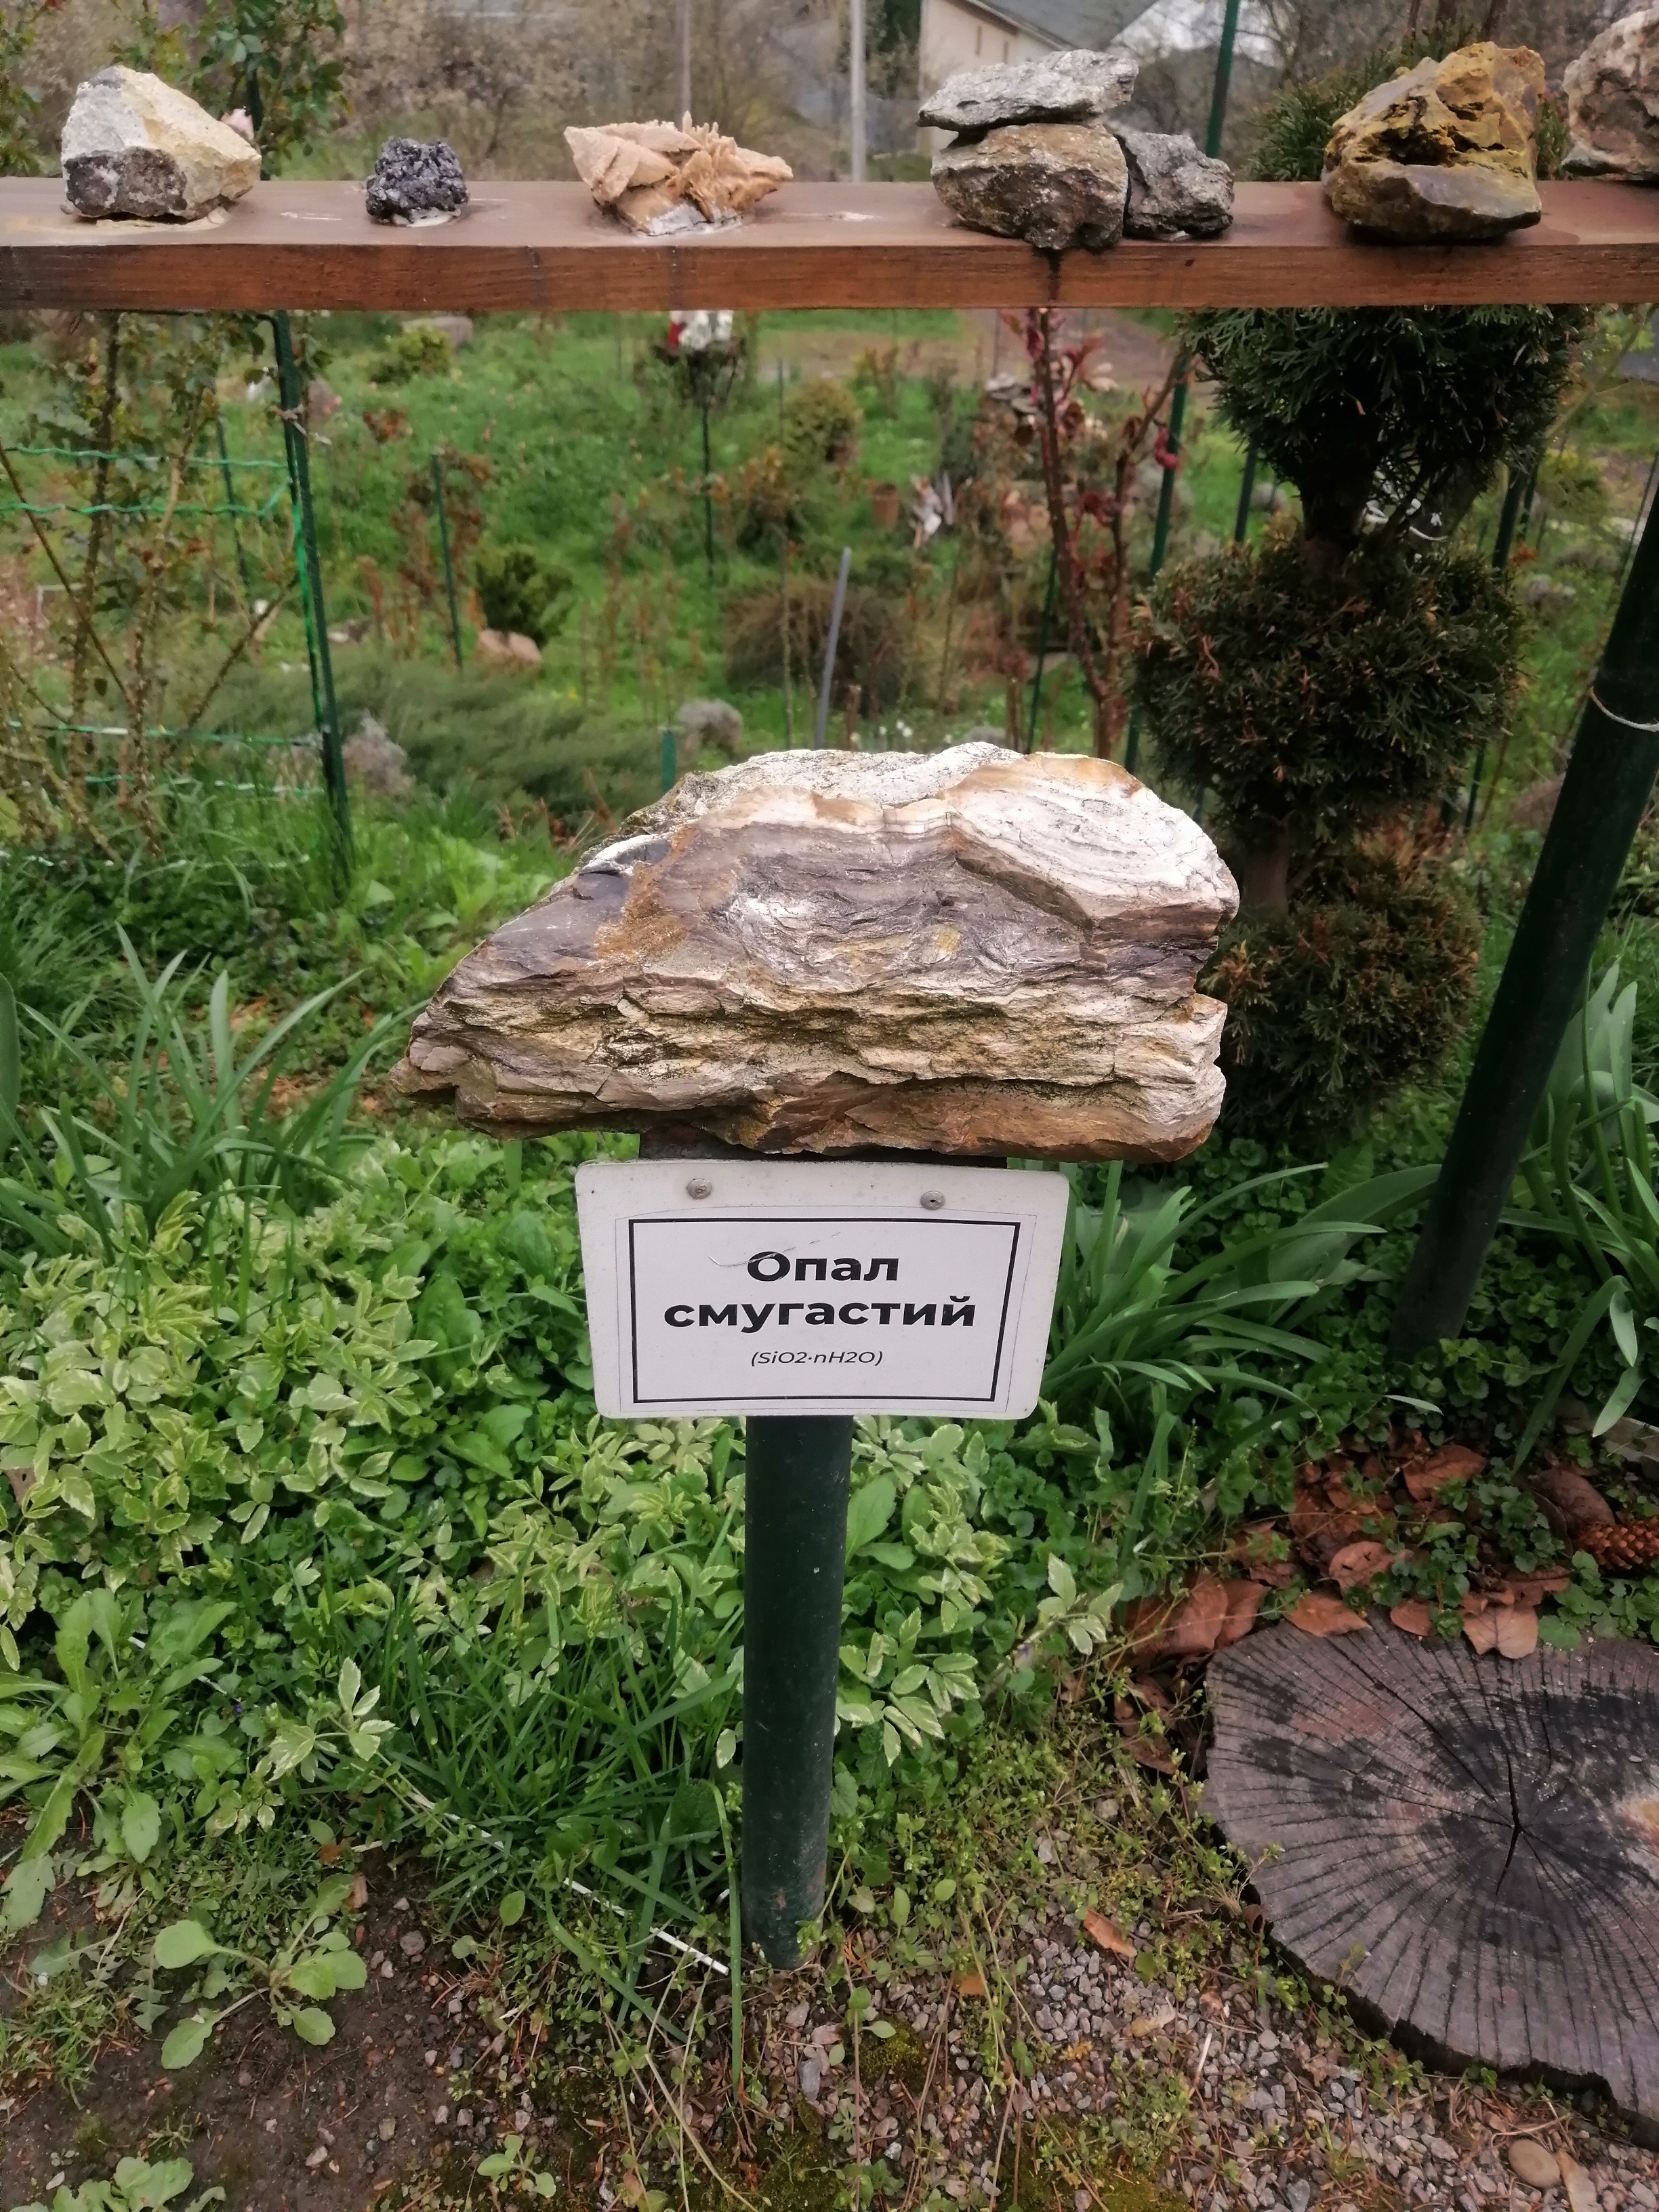
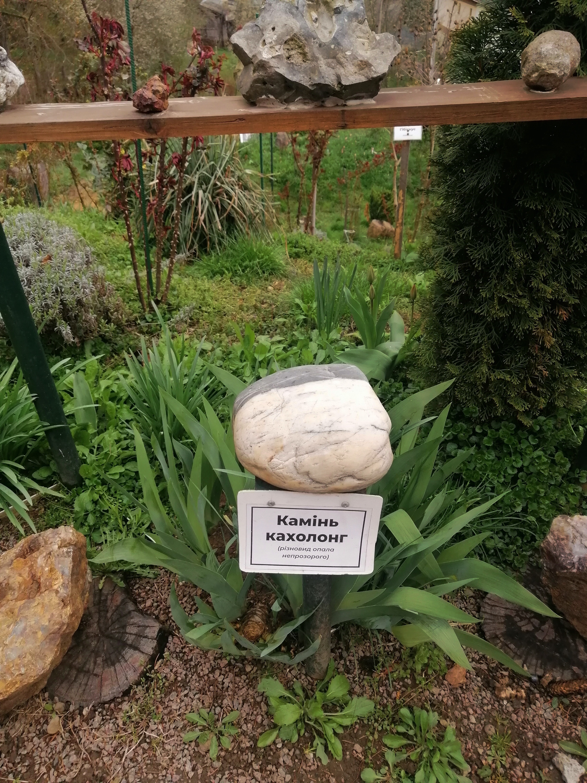
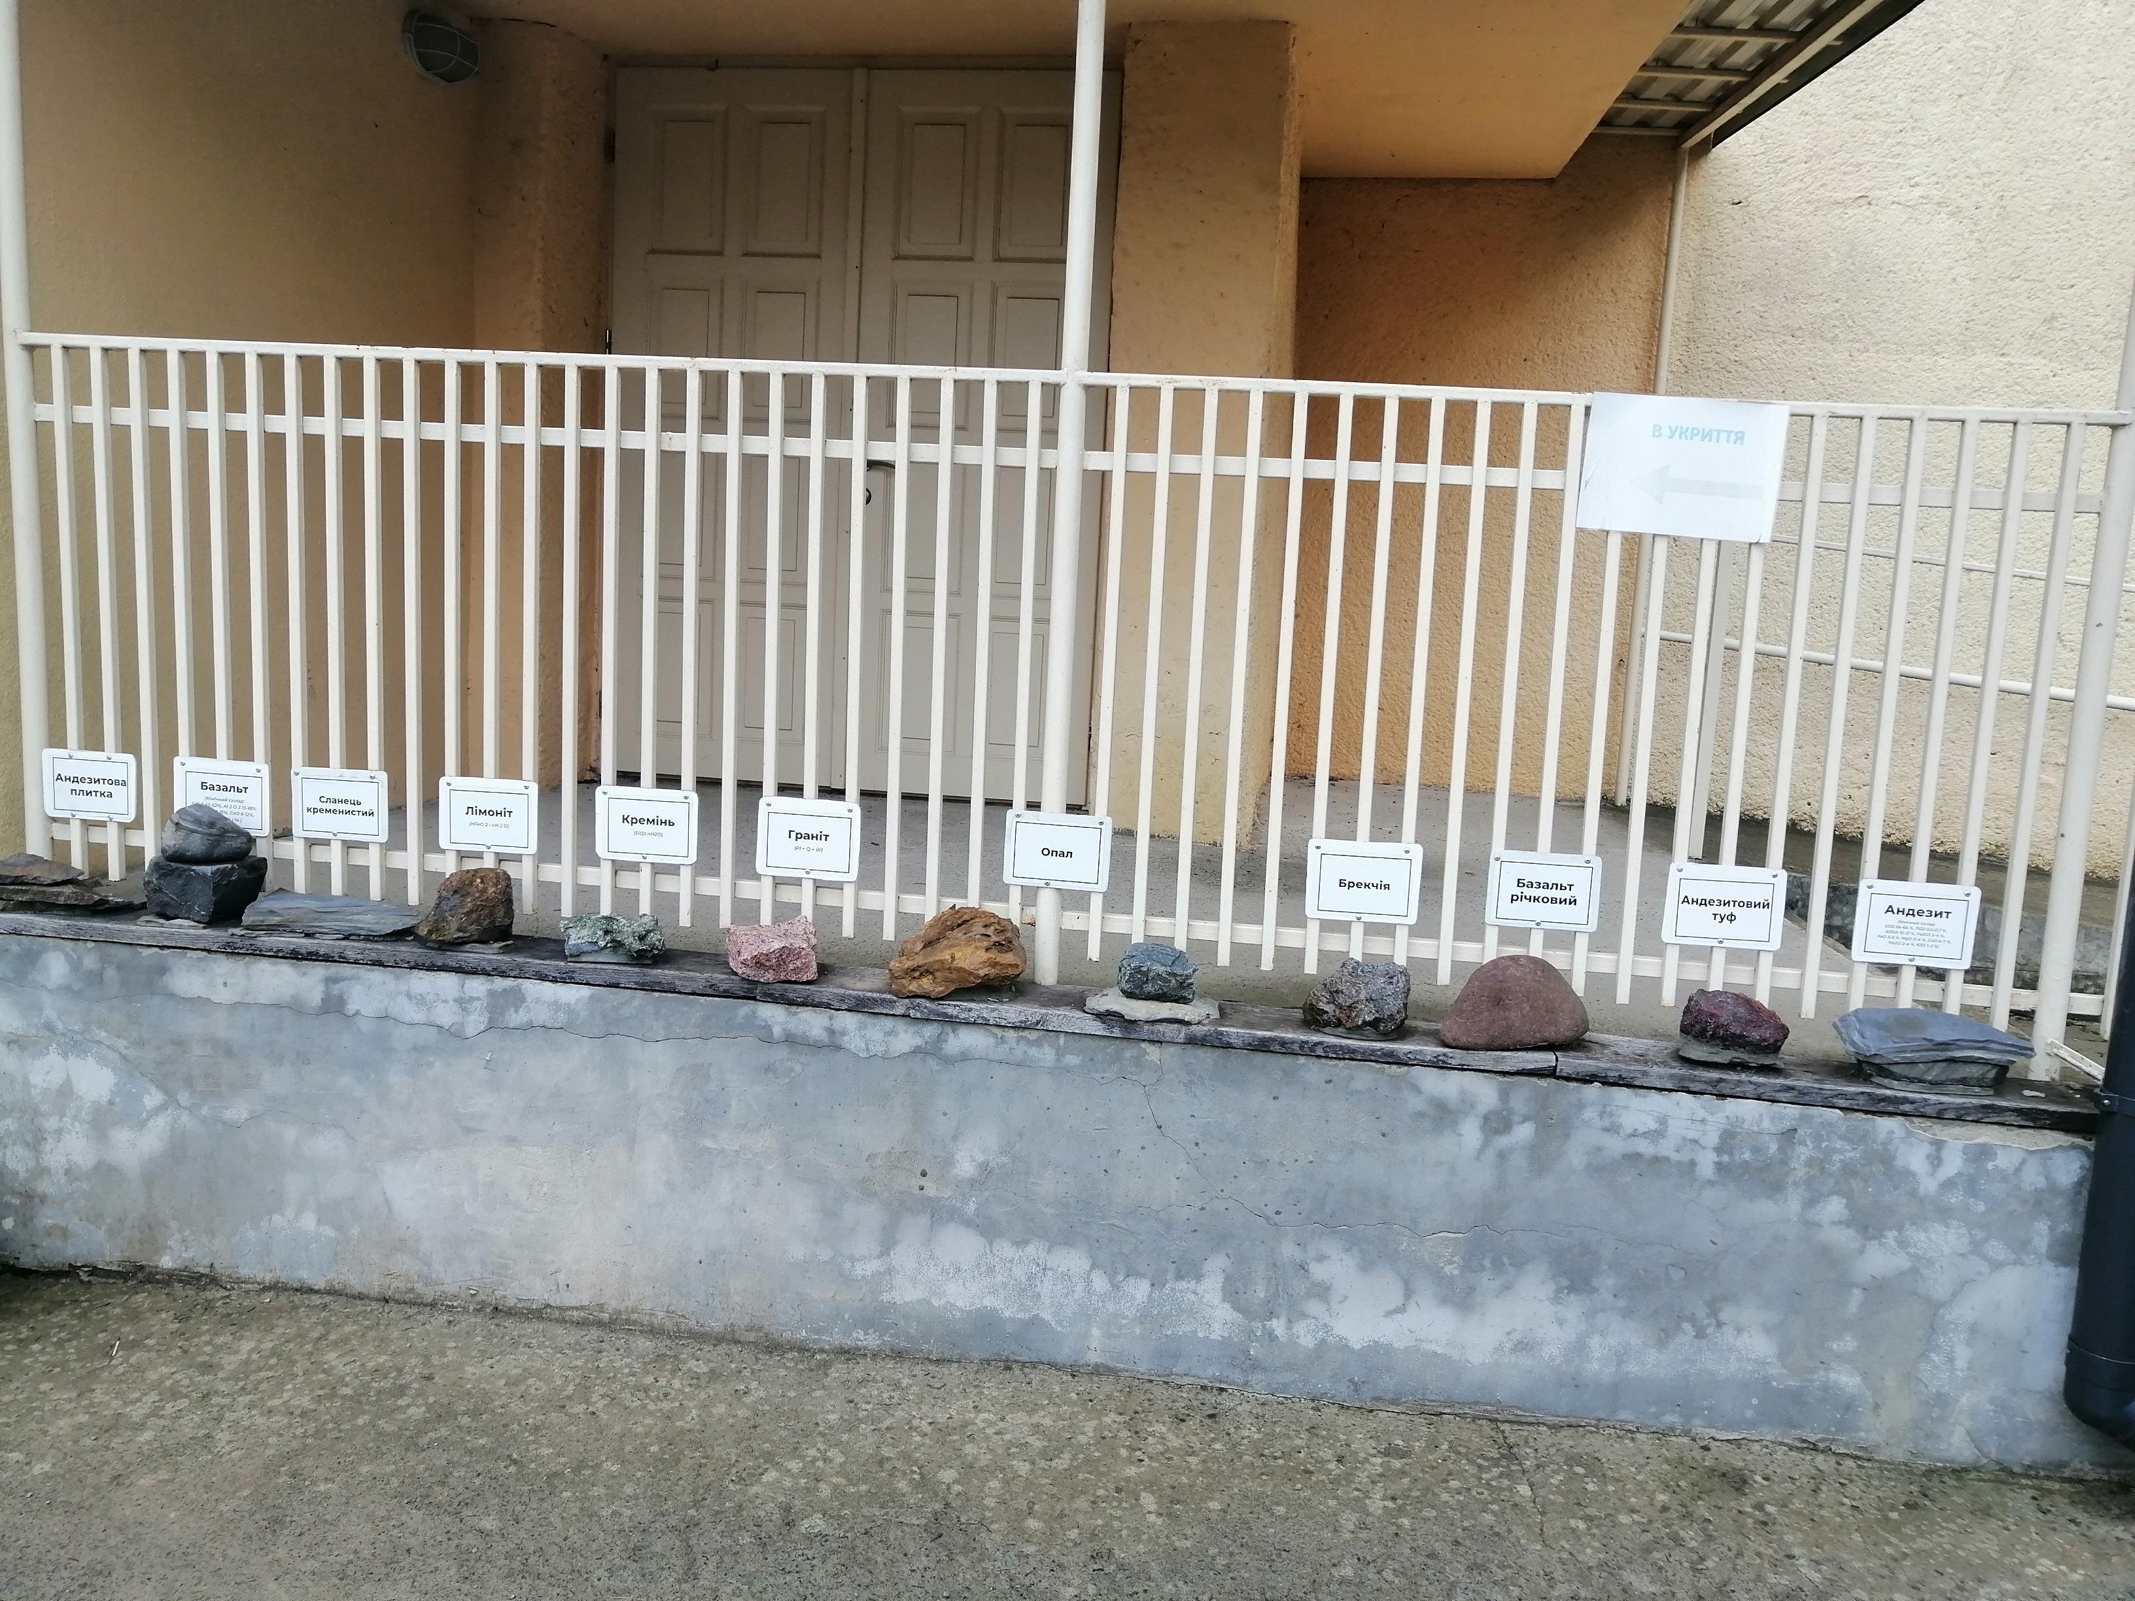
Музей мінералів під відкритим небом -колекція дивовижних каменів, яку зібрав староста села у велику колекцію, а згодом влаштував з них публічну виставку біля будівлі “Великолазівський ліцей”. Каміння та мінерали, здобуті власноруч у лазьких штольнях, розповідають про походження порід та геологічні процеси, та вік окримих шарів. Все це ви можете зрозуміти, якщо цікавитесь мінералогією.

Slide 9
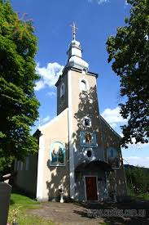
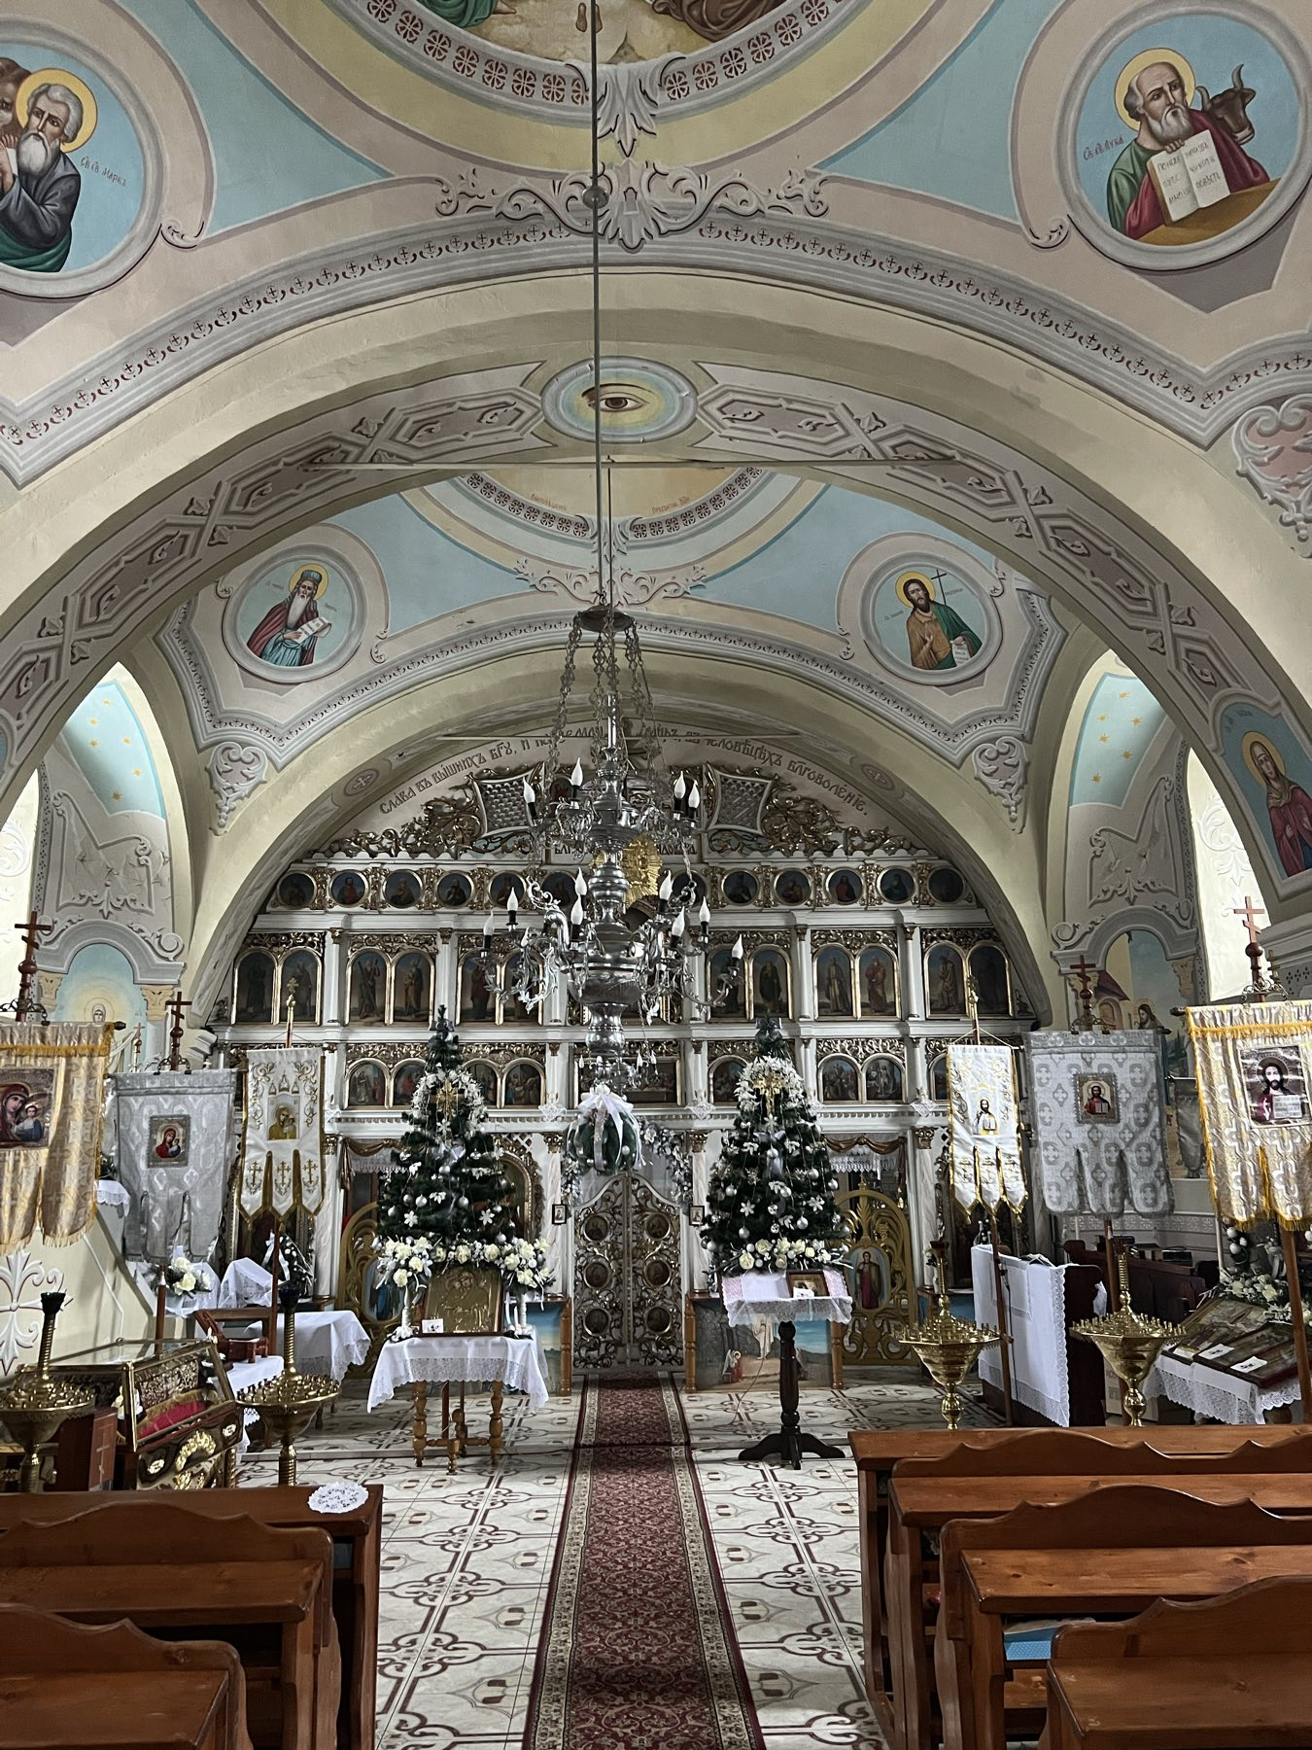
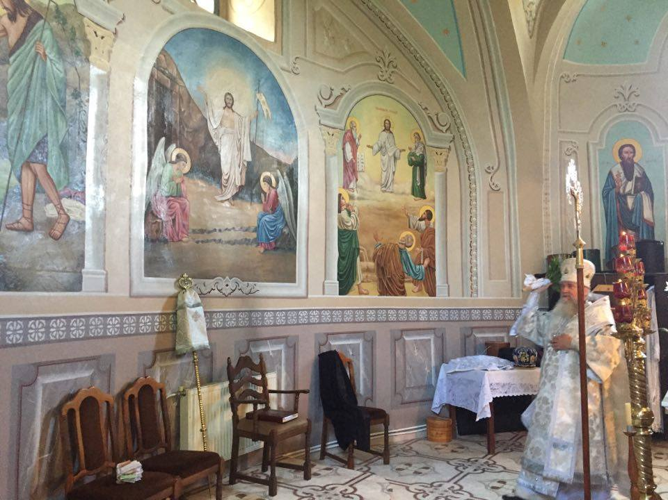
Храм Вознесіння Господнього у селі Великі Лази– ще одна з найважливіших історичних та духовних пам’яток цього населеного пункту. До зведення теперішньої мурованої церкви у селі існувало дві дерев’яні церкви, одна з яких розташовувалась в присілку Диньковці (нинішнє місце до нині величають “Церковним”). На жаль, вони згоріли. Будівництво теперішньої кам'яної церкви розпочалося у 1823 році, а завершилося у 1835 році, що підтверджується написом на табличці перед входом до храму. В її спорудженні брали участь не тільки мешканці Великих Лаз, а й мешканці сусідніх сіл Глибоке, Циганівці та Підгорб. На празник Вознесіння Господнього до храму збиралися численні процесії з навколишніх сіл. Видатною постаттю був також отець Михайло Балог (1857–1916)—відомий священик і громадський діяч. Він сприяв розвитку церковного співу, заснував бурсу в Марамороському Сиготі та підтримував громадське життя парафії.

Slide 10
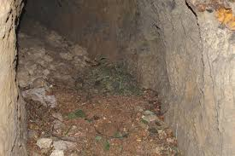
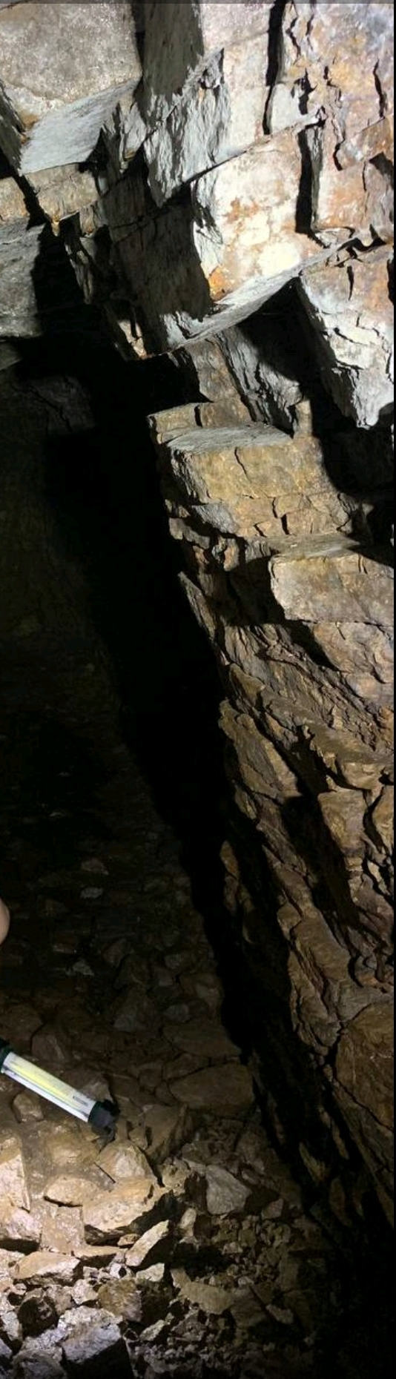
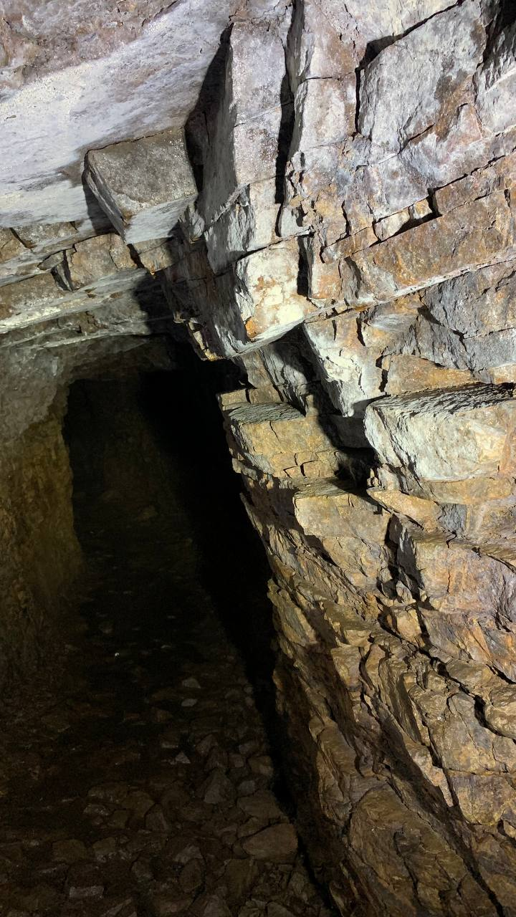
Ще одна сторінка історії села це старі залізорудні штольні ХV століття. У лісах поблизу Великих Лаз знаходиться система старих штолень, що складається з дво- та трирівневих лабіринтів загальною площею десятки гектарів. Тут можна побачити печеру “Лилики”, де живуть рідкісні види кажанів, занесені до Червоної книги України. “(По-закарпатськи лилики – це кажани, тут описано кілька видів рукокрилих, занесених до Червоної книги України: великий та малий підковоноси, нічниця довговуха, широковух європейський). Друга геологічна – так і називається “Залізорудна штольня XV століття”. Їх досліджували спелеологи.” Відвідувачі можуть досліджувати ці підземні ходи, але тільки у супроводі провідника через загрозу затоплення певних ділянок.

Slide 11
Інфраструктура села:
Село має зручне транспортне сполучення з обласним центром — містом Ужгород, що знаходиться за 8,5 км від нього.
Інфраструктура села Великі Лази досить розвинена
- Магазини
- Приватні квартири для оренди та котеджні будиночки.
- Храми Вознесіння Христового 1823р. та 2020 р.
- Бібліотека, клуб.
- Музей старожитностей на базі «Великолазівський ліцей».
- Музей мінералів під відкритим небом - колекція дивовижних каменів.
- Футбольні поля, волейбольний майданчик, дитячі майданчики.
- Відпочинкова зона зі штучними водоймами та альтанками.
Село має зручну транспортну доступність завдяки близькості до Ужгорода, що сприяє розвитку інфраструктури та туристичних можливостей.
Туристичні об”єкти:
- Палац Плотені.
- Парк Плотені.
- Туристичний маршрут № 2113 «Шлях Плотені».
- Залізорудні штольні.
- Храм Вознесіння Господнього (1823 р.).
- Єврейське кладовище.

Slide 12
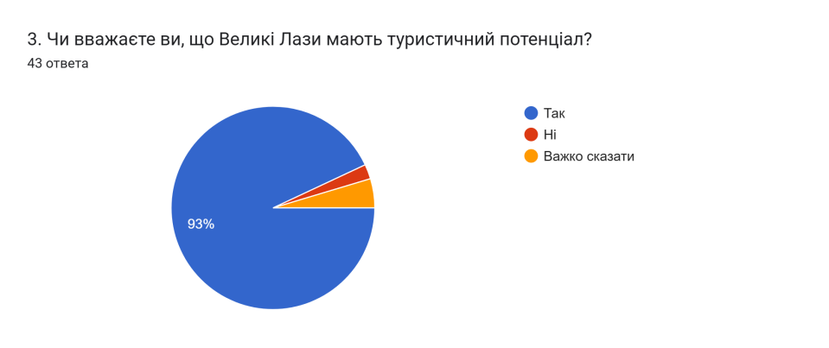
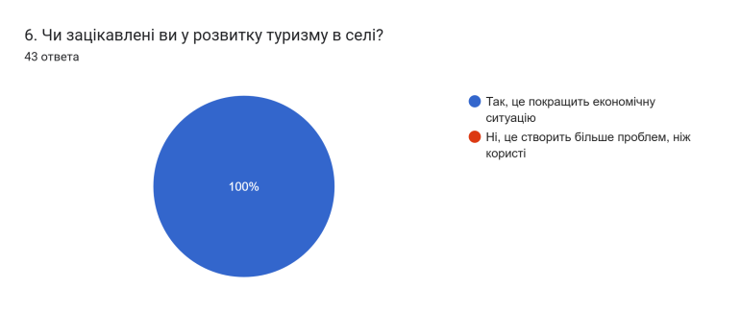
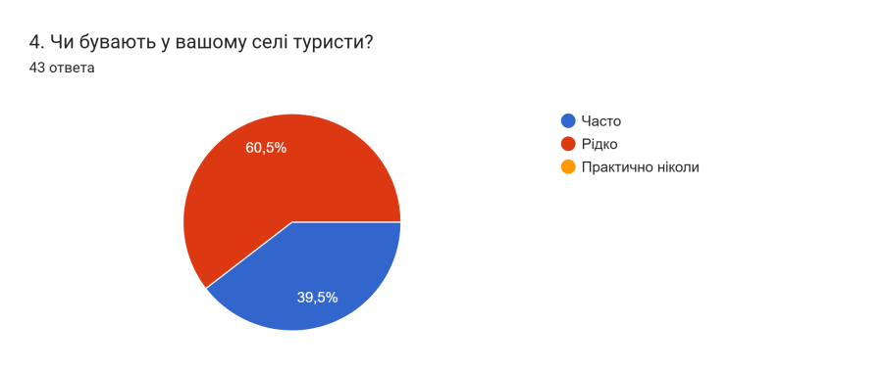
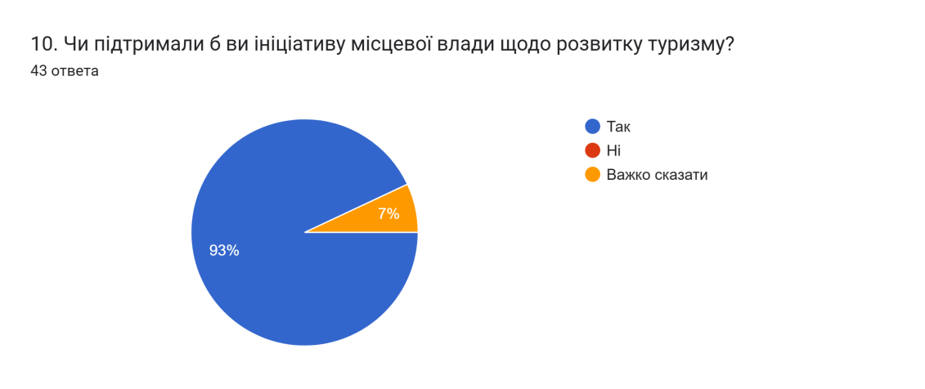
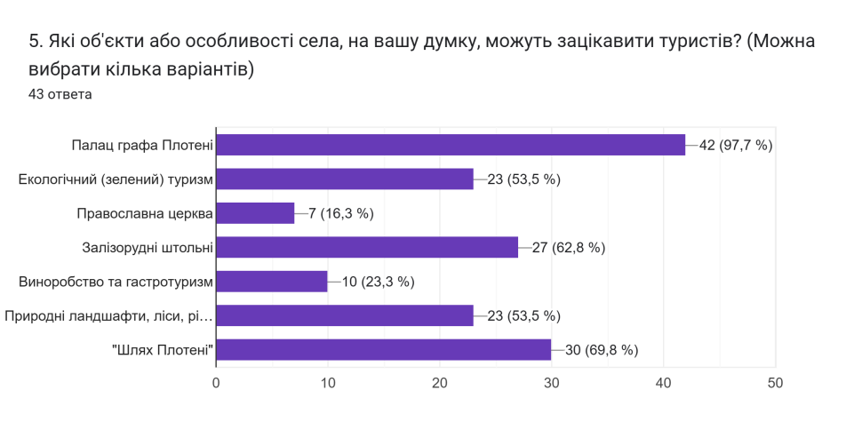
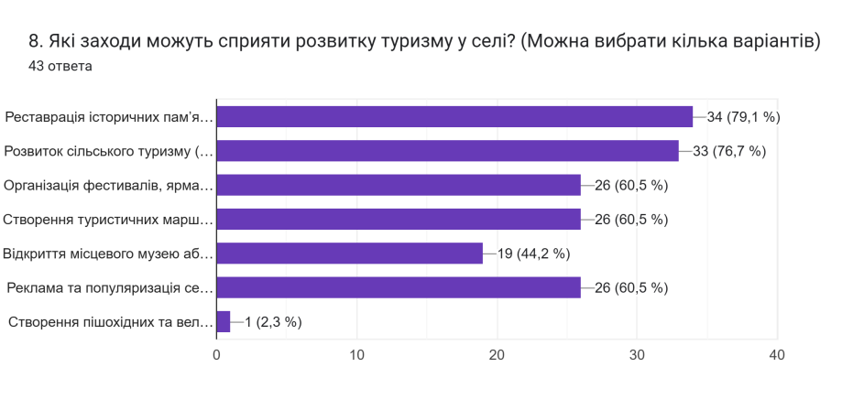
В опитуванні взяли участь 43 респондентів, це жителі села. Провівши опитування ми отримали наступні результати:
93% респондентів вважають, що Великі Лази мають туристичний потенціал, що вказує на загалом позитивне ставлення громади до розвитку цієї галузі.
60,5% респондентів зазначають, що туристи в селі бувають часто, а 39,5% – рідко, що свідчить про вже наявний, але нерозвинений потік відвідувачів.100% респондентів підтримують розвиток туризму як засіб покращення економічної ситуації.
93% підтримали б ініціативи місцевої влади щодо розвитку туризму.
Отже, на основі проведеного опитування ми можемо дійти висновку, що потрібно провести реставрацію палацу графа Плотені, як ключового туристичного об'єкта. Створити туристичні маршрути та еко-туризм на основі "Шлях Плотені" та природних ландшафтів. Розпочати розвиток фестивального туризму (ярмарки, дегустації місцевої продукції). Ініціювати підтримку місцевого підприємництва (навчальні програми для зацікавлених у туризмі). Активно просувати село в соцмережах в туристичному напрямку.

Slide 13
Рекомендації щодо розвитку туризму в селі Великі Лази:
1. Збереження та відновлення історико-культурної спадщини резиденції графа Плотені: ініціювати реставраційні проєкти, шукати фінансування через грантові програми та співпрацювати з державними та приватними організаціями. Греко-католицька церква Вознесіння Господнього: включити її до паломницьких маршрутів та розробити історико-туристичні екскурсії. Історичні та архітектурні пам'ятки: каталогізувати об'єкти та встановити інформаційні стенди з QR-кодами, щоб туристи могли самостійно дізнатися про ці пам'ятки.
2. Розвиток туристичної інфраструктури:
- Створення туристичних маршрутів: «Шлях графа Плотені» (палац, парк, історичні місця).
- Природні пішохідні маршрути (лісові та польові прогулянки, оглядові майданчики).
- Екологічний благоустрій для туристів місця відпочинку (альтанки, лавки, фотозони).
- Розробка знаків та маршрутних карт.
- Розвиток велосипедного туризму (прокат велосипедів, велодоріжки);
3. Розвиток сільського та гастрономічного туризму:
- Фестивалі та ярмарки: організація щорічних заходів, ярмарки народних ремесел, виноградарства, гастрономічні ярмарки.
- Агротуризм: організація екскурсій та дегустацій у співпраці з місцевими фермерами.
- Розвиток «зелених садиб» місць, де туристи можуть відпочити в традиційному сільському стилі.
- Промоція місцевої продукції (вина, козячого сиру).

Slide 14
4. Маркетинг та промоція створення бренду села:
- Логотип.
- Слоган.
- Туристичний сайт та сторінки в соціальних мережах.
- Взаємодія з туристичними агенціями: розробка спільних турів з Ужгородом та іншими містами Закарпатської області.
- Проведення інформаційних кампаній: промоційні відеоролики, статті в місцевих та національних ЗМІ.
- Залучення блогерів та туристичних журналістів.
5. Співпраця з місцевою громадою:
- Підтримка місцевих ініціатив у туристичному секторі (відкриття гостьових будинків, організація екскурсій, сувенірних майстерень).
- Освітні програми для місцевих підприємців, щодо залучення туристів та ведення туристичного бізнесу.
Великі Лази можуть розвиватись у кількох туристичних напрямках:
- культурно-пізнавальний
- сільський,
- науковий,
- екстремальний.

Slide 15
СПИСОК ВИКОРИСТАНОЇ ЛІТЕРАТУРИ
1.https://go-to.rest/location/transcarpathia/palats-grafa-ploteni/
2.https://uk.wikipedia.org/wiki/
3.https://vlazybobuk.blogspot.com/p/blog-page.html
4.https://andy-travel.com.ua/veliki-lazi
5.https://www.kolyba.org.ua/cikavo-pro-zakarpattja/17787-cikavo-pro-selo-veliki-lazi
6.https://mukachevo.net/post/velyki-lazy-tsikavi-istoriyi-pro-zakarpatske-selo-foto_2876163.html
7.Поп С.С. Природні ресурси Закарпаття .-3-є вид., допов.-Ужгород: “Карпати”,2009.-340с.:іл.32.

